Slide 1
Le Québeq
Ruben Spaan, Kylian Lalik, Alexandre Joris, Boelen Evi

Slide 2
La table des matières
Le situation
La capitale
Le climat
Les curiosités.
Les langues
La culture

Slide 3
Le capitale
Ruben Spaan

Slide 4
L'histoire
Colonie européenne 1500
Fort = cieille ville de Québec
En 1600 ville de Quebec est fondé
En 1700

Slide 5
La ville
L'Education
2 sections
Vieux-Québec
Ville de Québec
Premiére éstablissement pour femme
Une Université
Une école d'architecture

Slide 6
Qécurité publique
Le Service de police de la VCille de Québec
Criminalité les plus bas
3,193 par 100 000 personnes
Seulement 7 meurtes en 2017

Slide 7
Les curiosités
Evi Boelen

Slide 8
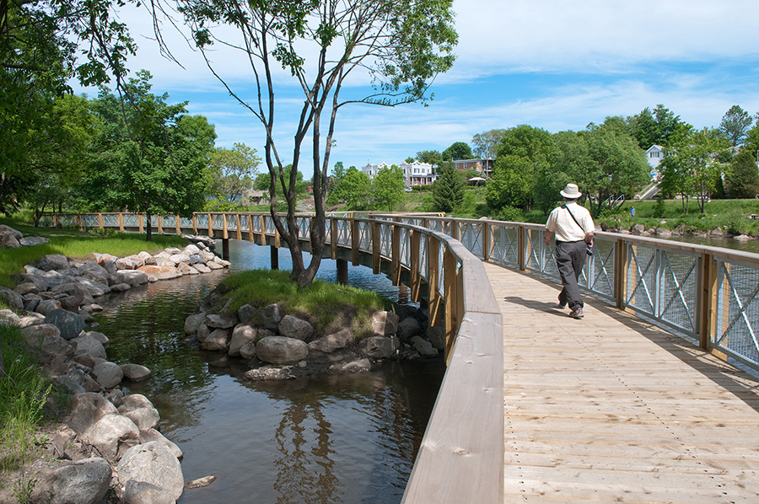
Parc de la plage-jaques-cartier

Slide 9
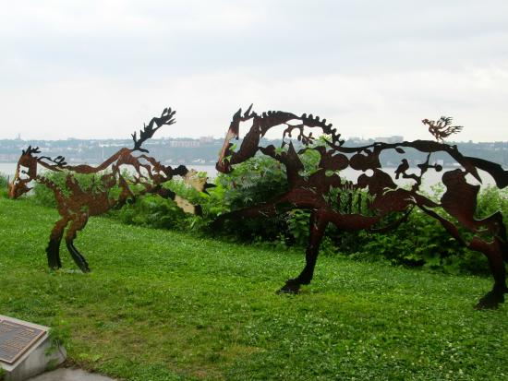
Do Re Mi Fa Sol La Si Do Québec

Slide 10
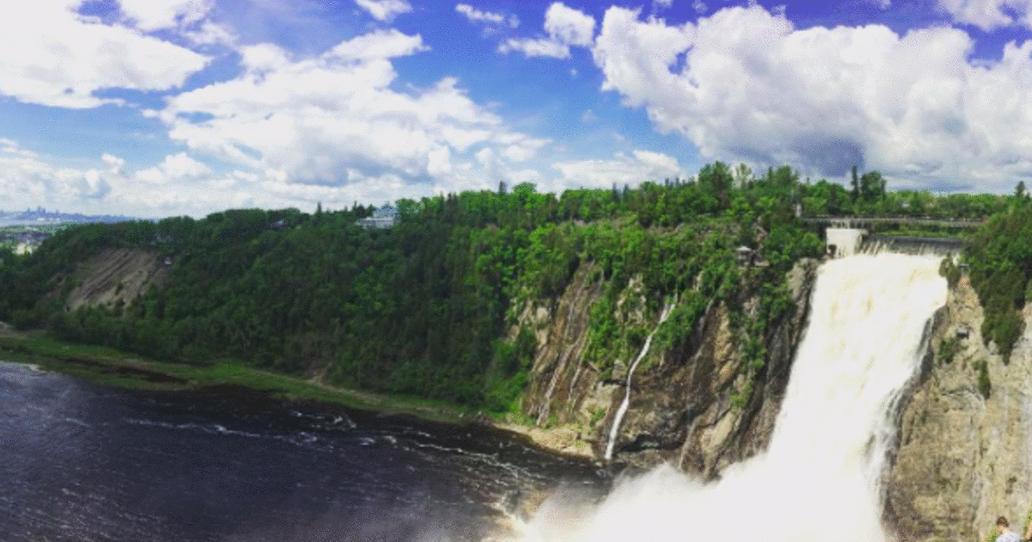
Parc de la chute-montmorency

Slide 11
Les Langues
Ruben Spaan

Slide 12
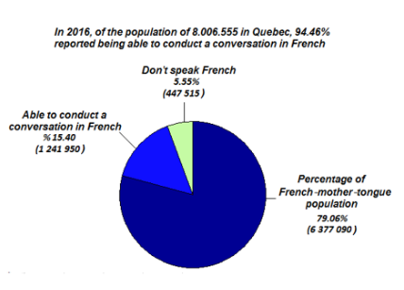
Demographique
Bilinque/multilangue
Francophone
Anglophone
94% comprends le francais

Slide 13
Nombre de locteurs natifs
Francais: 78%
Anglais: 10%
Autre: 12%

Slide 14
Le culture
Evi Boelen

Slide 15
La population
Bilingue
Multiculturelle (à cause de immigration)
Beacoup de religions
Catholique
Anglican
Luthérien
Baptiste

Slide 16

United Church of Canada
Protestant

Slide 17
Traditions
Dans l'hiver
Des activités
Lancer la hache
Course de caisses à savon.

